Slide 1
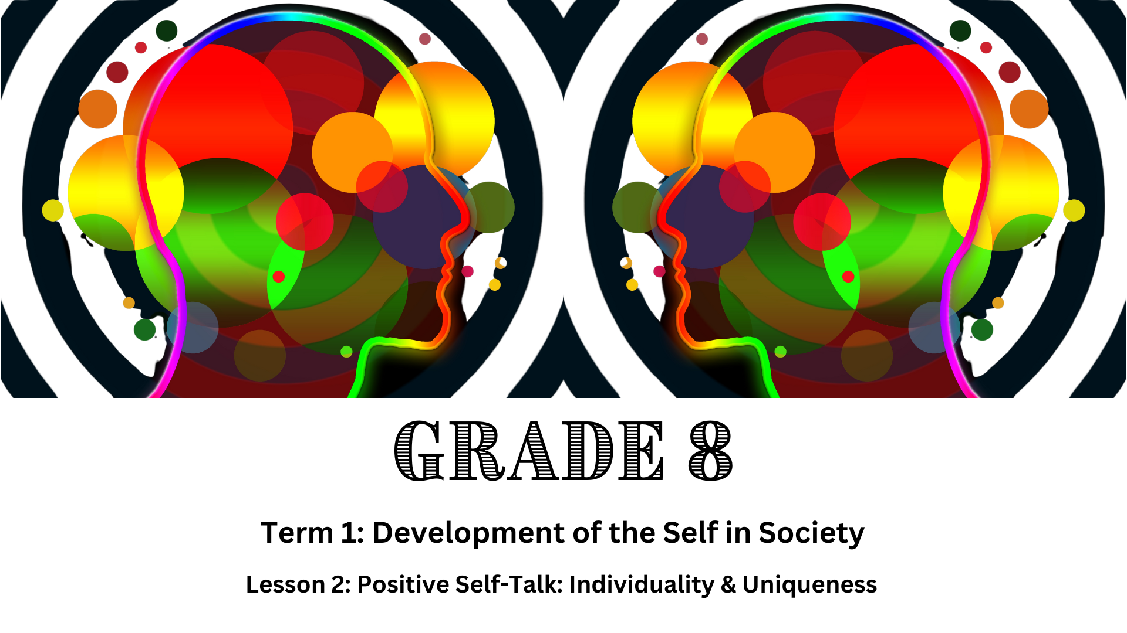

GRAAD 8
Selfontwikkeling in die samelewing
Kwartaal 1
Les 2: Positiewe Selfgesprekke: Individualiteit en Uniekheid
Notes:
Inleiding (3 min)
Verwelkom die leerders in die klas en laat hulle toe om te gaan sit en hul leermateriaal gereed te kry.
Verlede week het ons gekyk na die belangrikheid van selfkonsep en selfmotivering. Wie kan die faktore onthou wat ons selfkonsep en selfmotivering beïnvloed?
Laat 'n paar leerders toe om op die vraag te reageer.
Faktore: Media, familie, vriende en portuurs, omgewing, kultuur, godsdiens en gemeenskap.
Soos ons uit die vorige les geleer het, kan hierdie eksterne faktore óf 'n positiewe óf 'n negatiewe uitwerking hê op hoe ons onsself sien.
Vandag gaan ons kyk na 'n faktor in onsself wat ons selfkonsep kan beïnvloed, hierdie faktor staan bekend as ons innerlike stem of selfgesprekke. Ons sal ook die belangrikheid bespreek om die individualiteit en uniekheid van onsself en ander te omhels.

Slide 2
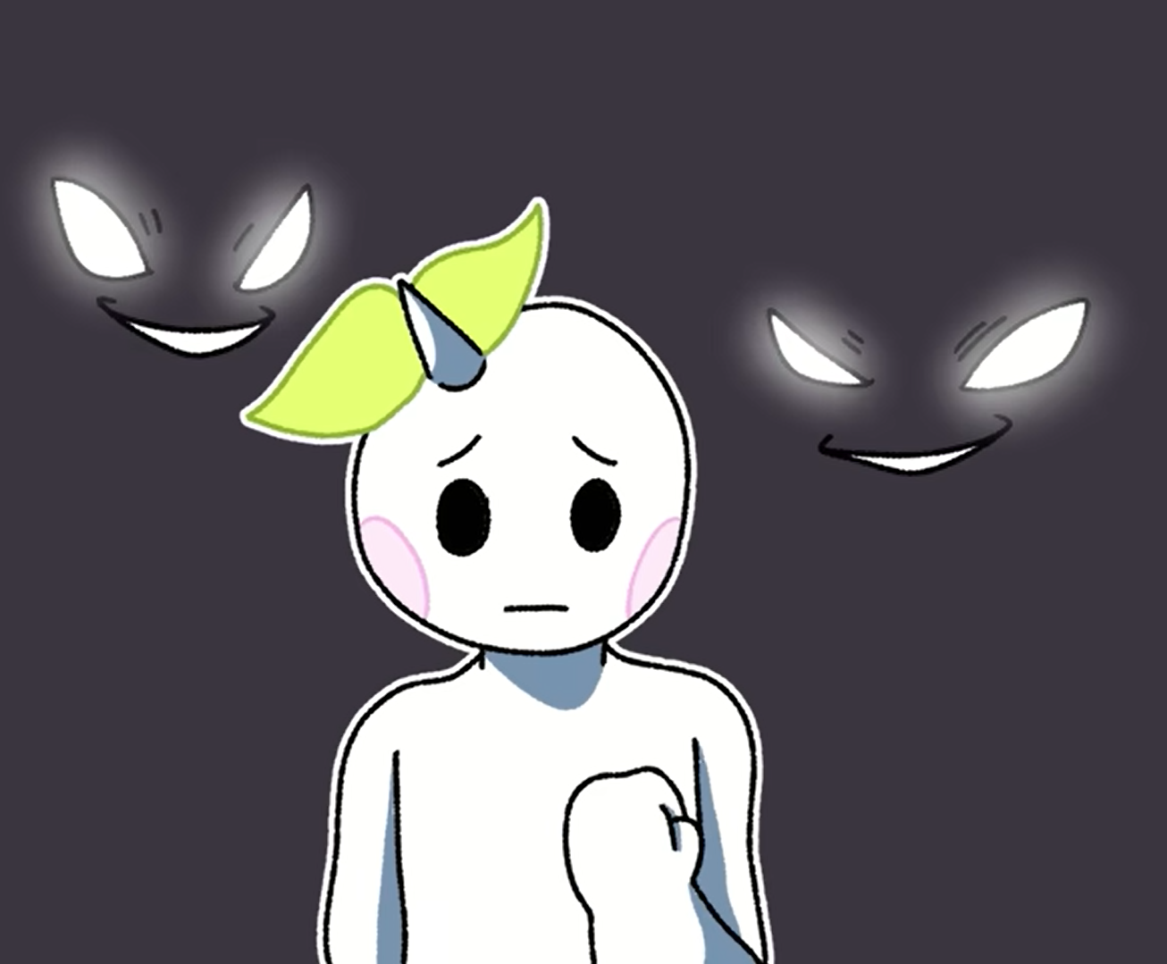
Kyk:
5 Signs Your Inner Voice Is Cruel (What To Do) https://www.youtube.com/watch?v=EcD5hq8yazU
(4 min 26 sek)
Notes:
Onderrig & Kyk video (6 min)
As tiener, gaan jy deur baie veranderinge in jou gedagtes, gedrag, emosies en liggaam. Gedurende hierdie tyd is jou innerlike stem (ook bekend as selfgesprekke) belangrik.
Vra die leerders om "innerlike stem" te definieer.
Innerlike stem verwys na die "hoor" van jou eie stem wat frases en gesprekke in jou gedagtes speel.
Soms kan hierdie stem sag wees en onherkenbaar om te hoor, maar ander kere kan dit redelik duidelik wees. Dit beïnvloed wat jy glo, hoe jy dinge sien en wat jy doen.
Selfgesprekke bestaan uit die boodskappe en gedagtes wat jy vir jouself vertel, hetsy doelbewus of sonder om daaroor na te dink. Hierdie gedagtes kan positief of negatief wees en kan jou selfbeeld, jou algemene geestesgesondheid en jou vermoë om te herstel, ná uitdagings, beïnvloed.
Om die voordele van positiewe selfgesprekke te verstaan, moet ons eers negatiewe selfgesprekke verstaan. Kom ons kyk na 'n video wat hierdie konsep verduidelik.
Kyk: 5 Signs Your Inner Voice Is Cruel (What To Do) https://www.youtube.com/watch?v=EcD5hq8yazU (4 min 26 sek)

Slide 3
Oorgang na Positiewe Selfgesprekke
Bewustheid
1
Daag negatiewe gedagtes uit
2
Vervang negatiewe gedagtes met positiewe gedagtes
3
Beoefen selfdeernis
4
Maak gebruik van positiewe bevestigings
5
Omring jouself met positiwiteit
6
Notes:
Klasbespreking (5 min)
Die video wat ons sopas gekyk het, het 'n paar tegnieke genoem oor hoe jy van negatiewe na positiewe selfgesprek kan oorgaan.
Vra die leerders om die tegnieke wat hulle uit die video kan onthou, te noem.
Bespreek kortliks die volgende tegnieke met die leerders.
Bewustheid: Let op wanneer jy aan negatiewe selfgesprekke deelneem. Let op die woorde wat jy gebruik en hoe dit jou laat voel.
Daag negatiewe gedagtes uit: Wanneer jy jouself betrap met negatiewe denke,moet jy jou negatiewe gedagtes uitdaag. Vra jouself af of daar bewyse is om dit te ondersteun en of daar dalk 'n ander, meer positiewe manier is om die situasie te sien.
Vervang negatiewe gedagtes met positiewe gedagtes: Sodra jy negatiewe gedagtes uitgedaag het, vervang dit met positiewe gedagtes. Byvoorbeeld: "Ek kan niks reg doen nie." kan vervang word met "Ek maak foute soos almal, maar ek leer daaruit en verbeter."
Beoefen selfdeernis: Behandel jouself met vriendelikheid en begrip, soos jy 'n vriend sou behandel. Herinner jouself daaraan dat almal foute maak en dat dit aanvaarbaar is om nie perfek te wees nie.
Maak gebruik van positiewe bevestigings: Herhaal gereeld positiewe bevestigings aan jouself. Dit is kort, positiewe stellings wat kan help om jou denke te herprogrammeer. Byvoorbeeld, "Ek is in staat", "Ek verdien om gelukkig te wees" of "Carpe Diem" (gryp die dag aan).
Omring jouself met positiwiteit: Bestee tyd saam met mense wat jou ophef en raak betrokke by aktiwiteite wat jou goed laat voel oor jouself.

Slide 4
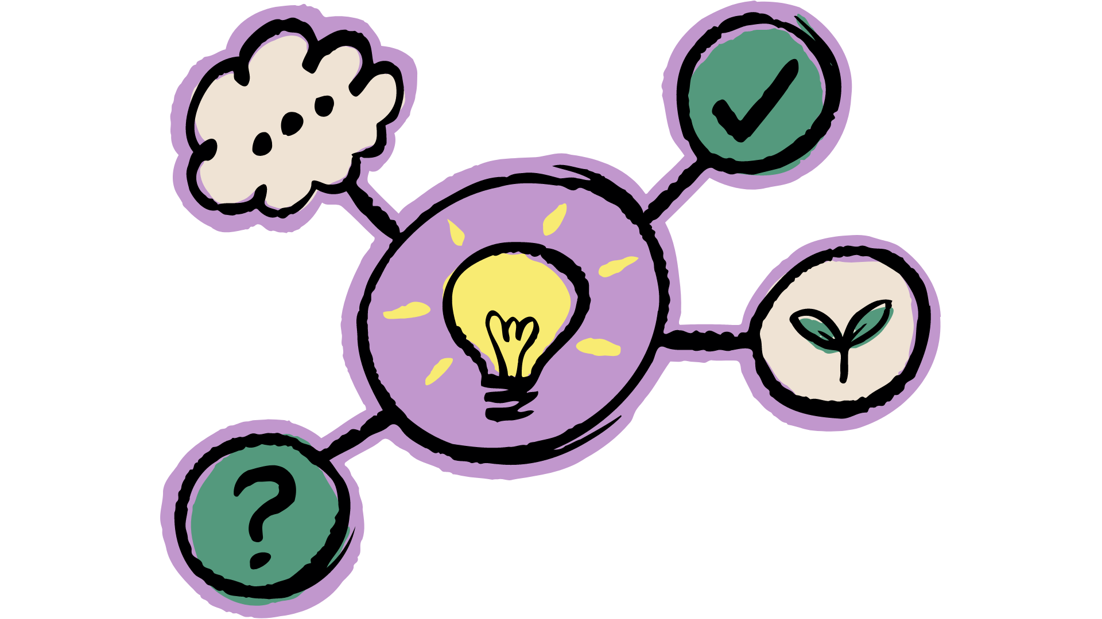
Aktiwiteit in pare
Notes:
Aktiwiteit in pare (7 min)
Leerders moet Aktiwiteit 1 (Les 2 – Werkkaart) voltooi.
Leerders sal in pare werk om te oefen om negatiewe gedagtes in positiewe gedagtes te herformuleer.
Gee leerders 5 minute om die aktiwiteit te voltooi. Vra 'n paar leerders om terugvoer aan die res van die klas te gee.
Moontlike antwoorde is beskikbaar op Les 2 – Werkkaart MEMO.

Slide 5
Omhels JOU Uniekheid
Verstaan uniekheid
Selfontdekking
Selfaanvaarding
Bou selfvertroue
Selfuitdrukking
Notes:
Onderrig (5 min)
In ons vorige les het ons die belangrikheid van 'n sterk selfkonsep ondersoek. Tydens die bingospel het ons geleer dat almal unieke eienskappe en ervarings het. Om ons individualiteit en uniekheid te omhels, is van kardinale belang om 'n sterk selfkonsep te ontwikkel. Daarbenewens is dit noodsaaklik om ruimte te skep vir ander om hul outentieke self te wees, wat oordeel verminder om 'n omgewing te skep waar almal kan floreer.
Onthou dat jy nie hoef te verander wie jy is om in te pas nie. Jy is wonderlik net soos jy is. Om jou uniekheid te omhels, kan jou selfbeeld 'n hupstoot gee, jou gelukkiger maak, jou selfvertroue bou en jou gedagtes oopmaak vir nuwe idees en ervarings. Kom ons kyk hoe ons dit kan doen:
Verstaan uniekheid: Elke individu het unieke eienskappe, talente en perspektiewe. Hierdie verskille maak elke persoon spesiaal en waardevol.
Selfontdekking: Neem tyd om jou belangstellings, stokperdjies en passies te verken. Identifiseer jou sterkpunte en areas waar jy uitblink.
Selfaanvaarding: Waardeer jou unieke persoonlikheid en eienskappe. Verstaan dat onvolmaakthede 'n natuurlike deel van menswees is.
Bou selfvertroue: Stel persoonlike doelwitte en vier jou prestasies. Beoefen positiewe selfgesprekke en vermy om jouself met ander te vergelyk.
Selfuitdrukking: Vind kreatiewe uitlaatkleppe soos kuns, musiek, sport of skryfwerk om jou individualiteit uit te druk. Deel jou gedagtes en idees. met selfvertroue, met ander.

Slide 6
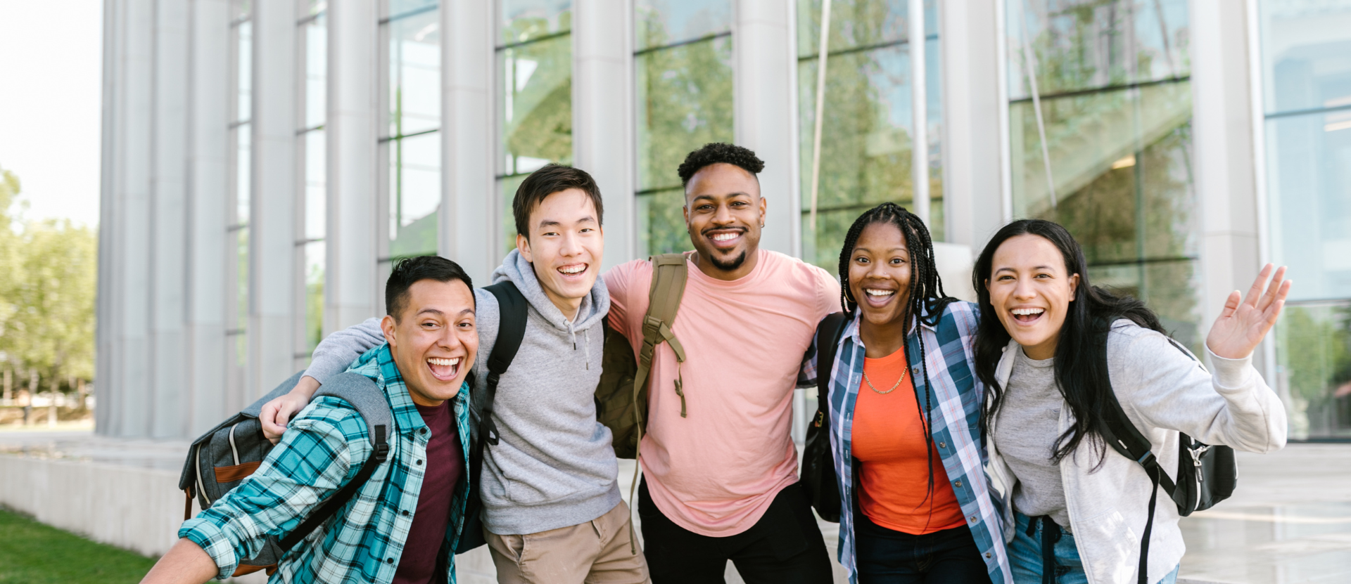
Omhels die uniekheid van ANDER
Notes:
Klasbespreking (5 min)
Om uniekheid te omhels beteken nie net om jouself lief te hê nie, maar ook om die diversiteit van ander te aanvaar en te vier. As ons almal daarna streef om meer medelye met mekaar te toon, sal ons minder geïsoleerd voel wanneer ons voor identiteitsuitdagings te staan kom.
Nota aan onderwyser: U mag dalk neurodiverse leerders of leerders wat geestesgesondheidsprobleme ervaar in u klas hê. Watter aksies kan hul klasmaats neem om hulle meer in te sluit en meer bewus te wees van hul unieke ervarings?
Vra leerders om te deel hoe hulle dink ons die uniekheid van ander kan omhels.
Voorbeelde kan die volgende insluit:
Erken dat mense uit verskillende agtergronde, kulture en ervarings kom. Die erkenning van diversiteit verryk ons lewens en verbreed ons perspektiewe.
Beoefen empatie deur ander se gevoelens en standpunte te probeer verstaan deur aktief en met 'n oop gemoed te luister.
Respekteer elkeen se opinies, selfs al verskil dit van jou eie. Behandel almal met vriendelikheid en regverdigheid.
Doen moeite om almal by groepaktiwiteite en besprekings in te sluit. Vermy om ander uit te sluit op grond van hul verskille.
Daag stereotipes uit en vermy aannames oor mense. Spreek jouself uit teen afknouery en diskriminasie.
Gebruik die geleentheid om te leer oor verskillende kulture, tradisies en lewenstyle. Deel jou eie ervarings met ander.

Slide 7
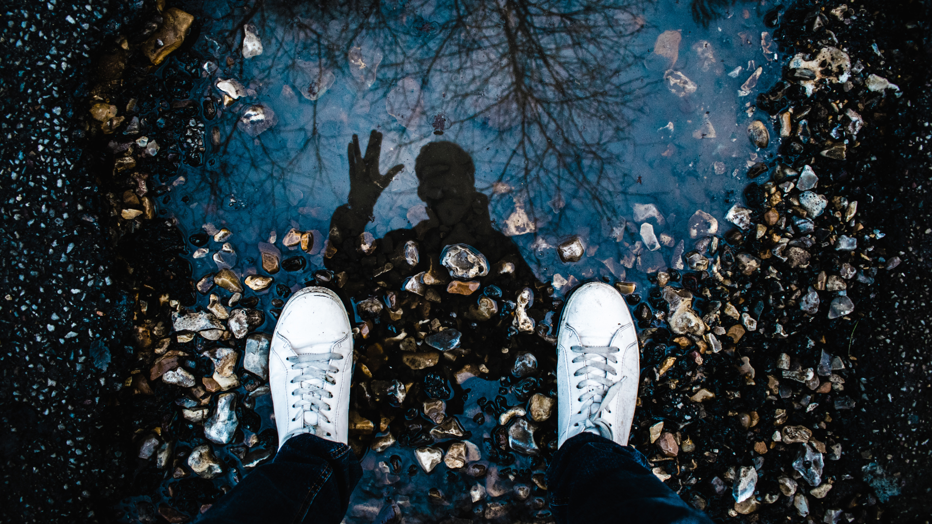
Refleksie
Notes:
Refleksie (9 min)
Leerders moet Aktiwiteit 2 (Les 2 – Werkkaart) vir die res van die les voltooi.
Hierdie aktiwiteit is redelik persoonlik. In die laaste paar minute van die les kan jy egter 'n paar leerders nooi wat gemaklik voel om van hul antwoorde met die klas te deel.
Indien leerders nie in staat is om hierdie aktiwiteit in die klas te voltooi nie, moet dit as huiswerk voltooi word.

